Slide 1
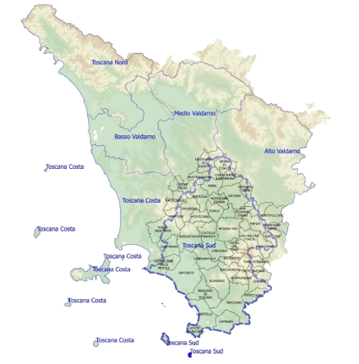
Bilancio d’esercizio al 31 dicembre 2022

Slide 2
BILANCIO ESERCIZIO 2022
STATO PATRIMONIALE
CONTO ECONOMICO
NOTA INTEGRATIVA
CRITERI DI VALUTAZIONE NON SI DISCOSTANO DA QUELLI UTILIZZATI PER:
FORMAZIONE DEL BILANCIO AL 31/12/2021
FORMAZIONE DEL CONTO ECONOMICO PREVISIONALE 2023
LA VALUTAZIONE DELLE VOCI DI BILANCIO E’ ISPIRATA A CRITERI DI:
PRUDENZA
COMPETENZA
PROSPETTIVA DI CONTINUAZIONE DELL’ATTIVITA’

Slide 3
RISORSE UMANE
Personale dipendente Consorzio 6 Toscana Sud | 31/12/2022 | 31/12/2021
Dirigenti (a tempo determinato) | 3 | 3
Area Quadri | 10 | 9
Area “A” impiegati (di cui n. 1 a tempo determinato) | 28 | 27
Area “B” impiegati | 12 | 14
Area “B” personale operativo - operai | 3 | 3
Area “C” personale operativo - operai | 38 | 38
Area “D” impiegati | 2 | 2
Area “D” personale operativo - operai | 8 | 8
TOTALE | 104 | 104

Slide 4
RISORSE UMANE A DISPOSIZIONE
3 DIRIGENTI: Direttore generale, 1 Dirigente tecnico e 1 Dirigente amministrativo (tempo determinato)
7 QUADRI TECNICI
3 QUADRI AMMINISTRATIVI
36 IMPIEGATI TECNICI
6 IMPIEGATI AMMINISTRATIVI
49 OPERAI
- OBIETTIVI STRATEGICI 2022 PQPO RAGGIUNTI
- OBIETTIVI OPERATIVI 2022 RAGGIUNTI

Slide 5
QUALCHE NUMERO …
612.000 ettari di competenza (56 Comuni e 3 Province)
8.836 km di reticolo idraulico gestito
3.300 ettari di terreno agricolo irrigato
18 impianti idrovori per la salubrità di 12.600 ettari
2 sedi amministrative (Grosseto e Siena)
4 sedi operative (Barbaruta, Marsiliana, San Martino e Ponte d’Arbia)
1 centrale idroelettrica a San Martino
1 impianto fotovoltaico a Barbaruta per produrre energia green
112 mezzi operativi a disposizione tra escavatori, trattori, camion, rimorchi, autocarri, autovetture ed altro

Slide 6
SPESA DI PERSONALE
Costo del personale 2022
Salari e stipendi | 3.549.873
Oneri di quiescenza | 271.896
Oneri previdenziali, assistenziali e assicurativi | 1.000.991
Altri oneri del personale | 12.255
Totale costo del personale 2022 | 4.835.015
TFR ACCANTONATO PRESSO ENPAIA
€ 3.640.847

Slide 7
ATTIVITA’
IMMOBILIZZAZIONI IMMATERIALI EURO 301.426
MANUTENZIONI STRAORDINARIE SU BENI DEMANIALI
SPESE ELEZIONI CONSORTILI DA AMMORTIZZARE

Slide 8
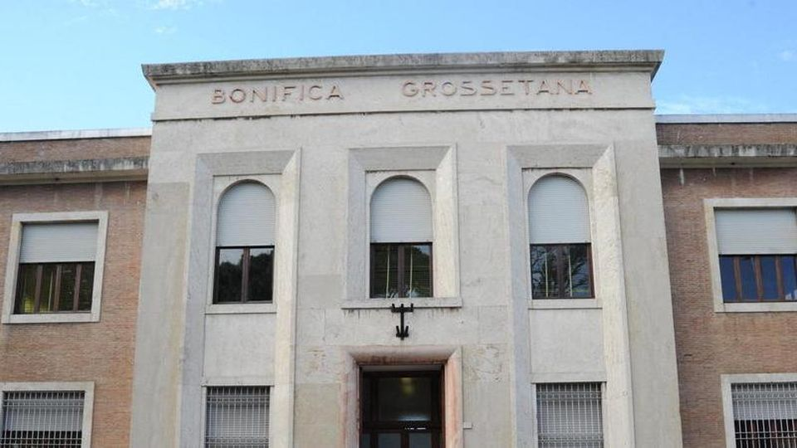
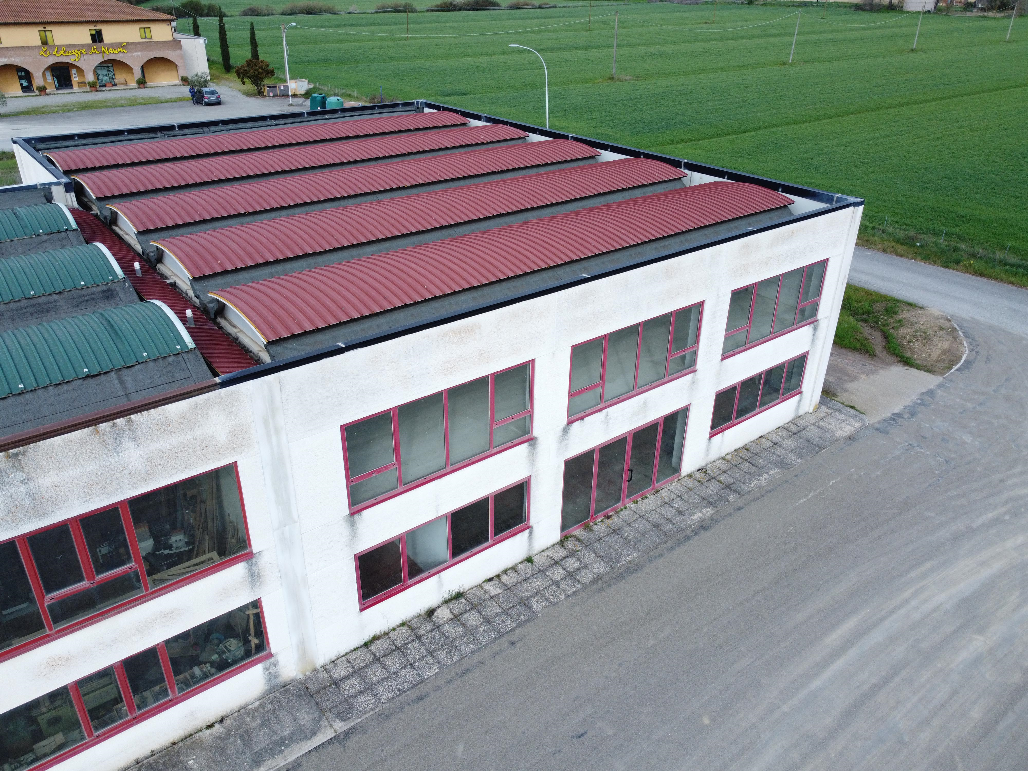
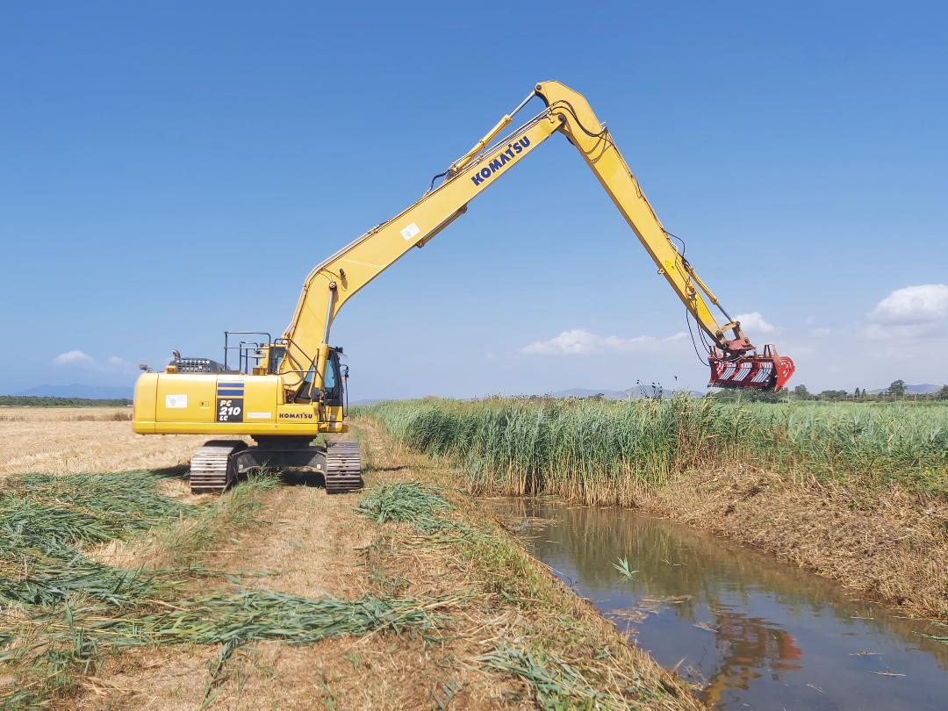
ATTIVITA’
IMMOBILIZZAZIONI MATERIALI EURO 3.542.842
TERRENI
FABBRICATI (GROSSETO - SAN MARTINO - BARBARUTA - MARSILIANA - PONTE D’ARBIA)
IMPIANTI E MACCHINARI
ATTREZZATURE
MOBILI E ARREDI
MACCHINE DA UFFICIO (HARDWARE)
AUTOMEZZI
ALTRI BENI INFERIORI A 516 EURO
IMMOBILIZZAZIONI IN CORSO (ARCHIVIO SAN MARTINO E AMPLIAMENTO SEDE VIALE XIMENES)

Slide 9
ATTIVITA’
IMMOBILIZZAZIONI FINANZIARIE EURO 5.556
PARTECIPAZIONI IN:
FAR MAREMMA SCRL
CERAFRI LAV SCRL (FORMAZIONE DIPENDENTI)
C.E.T. SCRL (CENTRALE DI COMMITTENZA R.TOSCANA)
LE PARTECIPAZIONI SONO VALUTATE AL COSTO DI ACQUISTO

Slide 10
ATTIVITA’
ATTIVO CIRCOLANTE EURO 41.973.981
RIMANENZE AL 31/12 (CARBURANTI E LUBRIFICANTI)
CREDITI
VERSO CONSORZIATI E CONCESSIONARI
VERSO REGIONE TOSCANA
VERSO ENTI LOCALI (COMUNI E PROVINCE)
VERSO ALTRI ENTI PUBBLICI (MINISTERI)
VERSO ALTRI SOGGETTI
DISPONIBILITA’ LIQUIDE
DEPOSITI BANCARI
DEPOSITI POSTALI

Slide 11
ATTIVITA’
CREDITI EURO 30.910.919,84
Descrizione | Esigibili entro 12 mesi | Esigibili oltre 12 mesi | Totale
B.02.01 Verso consorziati e concessionari (al netto del Fondo svalutazione crediti) | 2.749.103,65 | 3.520.745,01 | 6.269.848,66
B.02.02 Verso Regione Toscana |  | 14.773.095,83 | 14.773.095,83
B.02.03 Verso Enti locali |  | 193.040,00 | 193.040,00
B.02.04 Verso altri enti pubblici |  | 9.472.984,44 | 9.472.984,44
B.02.05 Verso altri soggetti | 201.950,91 | 0 | 202.950,91
Totale | 2.951.054,56 | 27.959.865,28 | 30.910.918,84

Slide 12
ATTIVITA’
CREDITI VERSO CONSORZIATI E FONDO SVALUTAZIONE CREDITI
Crediti da contributo di bonifica al lordo FSC | 13.441.377,49
Fondo svalutazione crediti | -7.712.785,87
Credito da contributo di bonifica al netto FSC | 5.728.591,62
Crediti da contributo irriguo al lordo FSC | 616.783,21
Fondo svalutazione crediti | -201.986,50
Credito da contributo irriguo al netto FSC | 414.796,71
FSC relativo a Unioni di Comuni 2014/2015 (da escludere) | +154.613,91
Saldo c/c postale al 31.12.2022 (da riconciliare) | -28.153,58
Totale crediti netti al 31.12.2022 | 6.269.848,66
ACCANTONAMENTO F.DO SVALUTAZIONE CREDITI € 7.760.158
I CREDITI PIU’ VECCHI DI 5 ANNI (DAL 2017 COMPRESO) SONO SVALUTATI AL 100%

Slide 13
ATTIVITA’
CREDITI VERSO CONSORZIATI E FONDO SVALUTAZIONE CREDITI
ANDAMENTO RISCOSSIONI AL 31/12/2022
CONTRIBUTO BONIFICA 2018 – INCASSATO 87% (EMESSO NEL 2019 ISCRITTO A RUOLO COATTIVO A GIUGNO 2021)
CONTRIBUTO DI BONIFICA 2019 – INCASSATO 79% (EMESSO NEL 2020 ISCRITTO A RUOLO A GENNAIO 2023)
CONTRIBUTO DI BONIFICA 2020 - INCASSATO 81% (EMESSO NEL 2021 ISCRITTO A RUOLO A GENNAIO 2023)
AVVISO BONARIO 2021 – INCASSATO 80% (EMESSO A DICEMBRE 2021 ISCRITTO A RUOLO A GENNAIO 2023)
AVVISO BONARIO 2022 – INCASSATO 79% (EMESSO A LUGLIO 2022)
AVVISO BONARIO 2023 (EMESSO A MAGGIO 2023)

Slide 14
ATTIVITA’
- CREDITI VERSO REGIONE TOSCANA € 14.773.096
- CREDITI VERSO ENTI LOCALI (COMUNI E PROVINCE) € 193.040
- CREDITI VERSO ENTI PUBBLICI € 9.472.984
M.I.T. - PIANO STRAORDINARIO INVASI (LOTTI 41-43-47) € 6.624.000
M.I.T. - PIANO NAZIONALE INVASI PROGETTAZIONE € 300.000
M.I.P.A.F. - M.A.S.A.F. – TUBONE - OPERA CONCLUSA € 18.922
M.I.P.A.F. – M.A.S.A.F. - CONTATORI IMPIANTO IRRIGAZIONE € 2.524.000
M.I.U.R. - M.I.M. – PRIMA DATI €6.062
- CREDITI VERSO ALTRI SOGGETTI € 201.951
TUTTI I CREDITI DA CONTRIBUTI PUBBLICI RISULTANO DA ATTI AMMINISTRATIVI DI CONCESSIONE (DECRETI, DELIBERE ECC.)

Slide 15
ATTIVITA’
DISPONIBILITA’ LIQUIDE
DESCRIZIONE | 31/12/2022 | 31/12/2021
Denaro e altri valori in cassa (conto di Tesoreria) | 10.668.018 | 6.189.419
Depositi bancari ordinari (F.do di previdenza operai) presso banca tesoriera | 351.876 | 324.396
Depositi postali (incasso avviso bonario) | 28.154 | 546.988
Totale disponibilità liquide | 11.048.048 | 7.060.803
NEL 2022 IL CONSORZIO NON HA FATTO RICORSO ALL’ANTICIPAZIONE DI TESORERIA GRAZIE ALLA BUONA SITUAZIONE DI LIQUIDITA’
CASSA VINCOLATA PER CONTRIBUTI E MUTUI AL 31/12 € 5.347.595

Slide 16
ATTIVITA’
RATEI ATTIVI € 42.993
INTERESSI ATTIVI MATURATI SUL CONTO DI TESORERIA ANCORA DA INCASSARE AL 31/12/2022

Slide 17
PASSIVITA’
PATRIMONIO NETTO
FONDI PER RISCHI E ONERI
DEBITI
RATEI E RISCONTI PASSIVI

Slide 18
PASSIVITA’
PATRIMONIO NETTO
Descrizione | 31/12/2022
I. Fondo di dotazione | 513.598,23
II. Riserve Riserva obbligatoria Altre riserve: - altre riserve - fondo riserva vincolato realizzazione PAB | 1.000.696,50 235.107,66 765.588,84 523.816,46 241.772,38
III. Utili (perdite) portati a nuovo | 0
IV. Utile (perdita) dell'esercizio | 27.965,81
PROPOSTA DESTINAZIONE UTILE ESERCIZIO 2022:
20% A RISERVA OBBLIGATORIA € 5.593
80% A FONDO VINCOLATO PAB € 22.373

Slide 19
PASSIVITA’
FONDI PER RISCHI E ONERI
Descrizione | 31/12/2022
Altri Fondi | 5.944.152
TOTALE | 5.944.152
DETTAGLIO «ALTRI FONDI»
Piano dei conti | Denominazione Fondi | Importo
B.01.04.010 | Fondo ricostruzione impianti e parco mezzi | 2.197.456,96
B.01.04.020 | Fondo manutenzione ciclica (rinnovamento impianti idrovori) | 2.490.074,22
B.01.04.030 | Fondi vincolati per personale dipendente (F.do previdenza operai e F.do formazione personale) | 392.846,01
B.01.04.100 | Fondo emissione e riscossione ruoli (F.do spese e aggio emissione avvisi e cartelle) | 713.421,06
B.01.04.190 | Altri fondi rischi e oneri (F.do innovazione ed altri fondi) | 150.353,57
TOTALE |  | 5.944.151,82

Slide 20
PASSIVITA’
DEBITI € 5.651.097
Descrizione | Esigibili entro 12 mesi | Esigibili oltre 12 mesi | Totale
Verso consorziati e concessionari | 1.560,08 | 17.437,83 | 18.997,91
Verso la Regione Toscana (IRAP dicembre 2022) | 55.236,64 | 0 | 55.236,64
Verso banche per mutui passivi | 201.252,61 | 974.034,15 | 1.175.286,76
Verso fornitori | 1.155.507,72 | 0 | 1.155.507,72
Verso lo Stato e altri Enti pubblici (Unioni di Comuni per convenzioni e Regione Toscana per liquidazioni in eccedenza) | 2.034.759,26 | 0 | 2.034.759,26
Verso Erario e Enti previdenziali (Ritenute IRPEF e contributi previdenziali dicembre 2022) | 616.252,61 | 0 | 616.252,61
Altri debiti (IVA split dicembre 2022 - premio dipendenti 2022 – rateo ferie e permessi dipendenti non goduti al 31.12.2022 – TFR e compensi personale cessato - incentivi progettazione da liquidare – ENPAIA quiescenza) | 595.055,77 | 0 | 595.055,77
Totale | 4.659.624,69 | 991.471,98 | 5.651.096,67

Slide 21
PASSIVITA’
DEBITI
INDICATORE TEMPESTIVITA’ PAGAMENTI 2022
periodo di riferimento | valore
1° trimestre 2022 | -7,576
2° trimestre 2022 | -4,365
3° trimestre 2022 | -3,725
4° trimestre 2022 | -10,407
Annuale 2022 | -6,562
IL CONSORZIO PAGA I FORNITORI IN MEDIA CON 6,5 GIORNI DI ANTICIPO RISPETTO ALLA SCADENZA CONTRATTUALE

Slide 22
PASSIVITA’
DEBITI
DETTAGLIO MUTUI PASSIVI
Ente erogatore | Scadenza mutuo | Importo originario | Debito residuo al 31.12.2022
Cassa Depostiti e Prestiti (centrale idroelettrica) | 31/12/2024 | 1.500.000,00 | 220.752,22
Banca MPS (capannone Barbaruta) | 31/12/2028 | 476.000,00 | 301.201,20
Banca MPS (ampliamento sede Viale Ximenes-cofinanziamento) | 31/12/2035 | 700.000,00 | 653.333,34
TOTALE |  |  | 1.175.286,76

Slide 23
PASSIVITA’
RATEI E RISCONTI PASSIVI
RISCONTI PASSIVI 2022
RISCONTI SU COMMESSE IN CORSO (LAVORI FINANZIATI) EURO 32.694.223
RISCONTI PER COSTI FINANZIATI DA RUOLO EURO 1.043.418
RISCONTI PER AMMORTAMENTI FUTURI EURO 3.206.908
ALTRI RISCONTI (PROGETTO PRIMA-DATI) EURO 30.300
RIGUARDANO QUOTE DI RICAVO RINVIATE PER COPRIRE COSTI FUTURI IMPUTATI PER COMPETENZA

Slide 24
CONTO ECONOMICO

Slide 25
CONTO ECONOMICO
PROVENTI DA RUOLI CONTRIBUTIVI (CRITERIO ECONOMICO):
CONTRIBUTO DI BONIFICA ORDINARIO € 11.595.276
CONTRIBUTO IRRIGUO € 255.297
PROVENTI DA RUOLI CONTRIBUTIVI (CRITERIO FINANZIARIO/BUDGETTARIO):
CONTRIBUTO DI BONIFICA ORDINARIO CON A.I.T. €11.649.132
CONTRIBUTO IRRIGUO € 300.000
I PROVENTI DA RUOLI ISCRITTI TRA I RICAVI TENGONO CONTO DEL PRINCIPIO DELLA COMPETENZA ECONOMICA DEI RUOLI ORDINARI
IL CONTRIBUTO DI BONIFICA E IRRIGUO DAL 2017 AL 2021 SONO RIMASTI INVARIATI – NEL 2022 CONTRIBUTO DI BONIFICA +1,5%

Slide 26
CONTO ECONOMICO
CONTRIBUTI MANUTENZIONE STRAORDINARIA BENI DI TERZI EURO 325.111
CONTRIBUTI REALIZZAZIONE NUOVE OPERE DI TERZI EURO 1.616.848
LAVORI SU BENI NON DI PROPRIETA’ DEL CONSORZIO – NO PATRIMONIO
SUL SITO rna.gov.it SONO PUBBLICATI GLI AIUTI DI STATO E I CONTRIBUTI PUBBLICI RICEVUTI

Slide 27
CONTO ECONOMICO
ALTRI RICAVI E PROVENTI EURO 1.110.758
Voci principali ricavo | 2022
Canone concessorio acquedotto consortile – AdF | 16.600,00
Convenzioni di avvalimento con Regione Toscana (II categorie) | 645.849,97
Convenzioni di avvalimento con Regione Toscana (Attività di vigilanza e servizio di piena) | 60.687,10
Proventi energie rinnovabili da impianto fotovoltaico Barbaruta e centrale idroelettrica | 31.611,06
Rettifiche di costi (ammortamenti cespiti acquistati con Fondi) | 37.127,87
Rettifiche di costi (altri acquisti con fondo non immobilizzati) | 33.978,50
Rettifiche di costi (cancellazione impegni) | 51.080,89
Utilizzo fondo di riserva per realizzazione PAB | 174.842,78

Slide 28
CONTO ECONOMICO
COSTI DELLA PRODUZIONE
ACQUISTI DI BENI
DESCRIZIONE | SALDO AL 31/12/2022 | SALDO AL 31/12/2021 | DIFFERENZA
B06) Acquisti di beni | 1.191.602,31 | 1.008.040,40 | +183.561,91
VOCI PRINCIPALI | 2022 | 2021
CARBURANTI E LUBRIFICANTI | 766.480,75 | 532.343,34
RICAMBI | 275.939,67 | 202.923,39
CARBURANTI + 44%
RICAMBI +36

Slide 29
CONTO ECONOMICO
COSTI DELLA PRODUZIONE
PRESTAZIONI DI DI SERVIZI
DESCRIZIONE | SALDO AL 31/12/2022 | SALDO AL 31/12/2021 | DIFFERENZA
B07) Acquisti di servizi | 4.891.835,78 | 9.334.934,95 | -4.443.099,17

Slide 30
CONTO ECONOMICO
COSTI DELLA PRODUZIONE
PRESTAZIONI DI DI SERVIZI
VOCI PRINCIPALI COSTO | 2022 | 2021
MANUTENZIONE ORDINARIA IN APPALTO | 1.280.838,58 | 1.462.804,16
MANUTENZIONE IN AVVALIMENTO (DA REGIONE TOSCANA) | 221.275,15 | 321.975,14
MANUTENZIONE STRAORDINARIA IN APPALTO FINANZIATA CON RISORSE DI TERZI | 248.438,84 | 870.190,44
REALIZZAZIONE DI OPERE IN APPALTO CON FINANZIAMENTI DI TERZI | 1.369.497,70 | 5.173.697,25
MANUTENZIONE ORDINARIA BENI CONSORZIO | 604.004,12 | 385.813,00
CANONI SOFTWARE E MANUTENZIONI ATTREZZATURE INFORMATICHE | 167.067,48 | 184.675,77
PRESTAZIONI PROFESSIONALI SPECIALISTICHE NON CONSULENZIALI (INCARICHI) | 101.445,12 | 72.514,92
UTENZE | 379.590,88 | 252.694,14
SPESE ELABORAZIONE E RECAPITO AVVISI BONARI | 147.111,04 | 105.295,93
BUONI PASTO DIPENDENTI | 93.844,58 | 83.560,16
ASSICURAZIONI | 121.071,56 | 167.766,30
SPESE PULIZIA E SANIFICAZIONE LOCALI | 38.871,62 | 72.461,08
SPESE PER UTENZE (COMPRESE IDROVORE) + 50%

Slide 31
CONTO ECONOMICO
COSTI DELLA PRODUZIONE
VARIAZIONI DELLE RIMANENZE
DESCRIZIONE | SALDO AL 31/12/2022 | SALDO AL 31/12/2021 | DIFFERENZA
BI) Rimanenze (Stato patrimoniale) | 15.014,12 | 15.360,15 | -346,03
LE RIMANENZE RIGUARDANO CARBURANTI E LUBRIFICANTI IN GIACENZA AL 31/12/2022

Slide 32
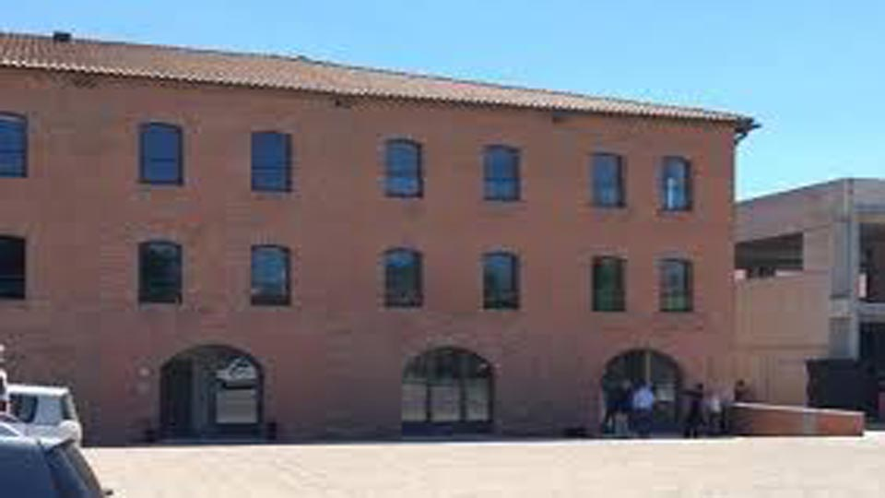
CONTO ECONOMICO
COSTI DELLA PRODUZIONE
GODIMENTO BENI DI TERZI
DESCRIZIONE | SALDO AL 31/12/2022 | SALDO AL 31/12/2021 | DIFFERENZA
B09) Godimento beni di terzi | 536.241,31 | 423.466,01 | +112.775,30
Descrizione | 2022 | 2021
FITTI PASSIVI UFFICI SIENA | 23.120,89 | 22.755,64
ALTRI FITTI PASSIVI | 480,00 | 0
NOLEGGI | 493.128,02 | 362.052,37
CONCESSIONI REGIONALI | 19.512,40 | 38.658,00
TOTALE | 536.241,31 | 423.466,01

Slide 33
CONTO ECONOMICO
COSTI DELLA PRODUZIONE
SPESE DI PERSONALE
DESCRIZIONE | SALDO AL 31/12/2022 | SALDO AL 31/12/2021 | DIFFERENZA
B10) Personale | 4.980.852,41 | 4.835.014,12 | +145.838,29
SALARI E STIPENDI EURO 3.633.292
ONERI DI QUIESCENZA EURO 279.561
ONERI PREVIDENZIALI E ASSISTENZIALI EURO 1.055.581
ONERI ASSICURATIVI EURO 1.887
ALTRI ONERI EURO 10.532

Slide 34
CONTO ECONOMICO
COSTI DELLA PRODUZIONE
AMMORTAMENTI E SVALUTAZIONI
Descrizione | 31/12/2022 | di cui cespiti entrati in funzione nel 2022 | 31/12/2021
Immobilizzazioni Immateriali | 109.581,74 | 32.049,40 | 79.092,77
Immobilizzazioni Materiali | 566.899,75 | 8.982,06 | 604.837,62
Accantonamento Fondo svalutazione crediti | 1.161.179,35 | -- | 802.240,28
TOTALE | 1.837.660,84 | 41.031,46 | 1.486.170,67

Slide 35
CONTO ECONOMICO
COSTI DELLA PRODUZIONE
ACCANTONAMENTI PER RISCHI E ONERI
Descrizione | 31/12/2022 | 31/12/2021
Altri accantonamenti per rischi (incremento costo carburanti ed energia elettrica sedi consortili) | 0 | 51.969,54
Accantonamenti per contenzioso | 0 | 0
Accantonamenti F.do ricostruzione impianti e parco mezzi | 852.985,61 | 74.452,39
Accantonamenti manutenzioni cicliche (impianti idrovori) | 343.485,68 | 577.848,58
Accantonamenti per fondi vincolati per personale dipendente | 0 | 26.647,36
Altri accantonamenti per oneri (economie di spesa su premio di produzione da destinare a formazione dipendenti) | 81.978,84 | 3.639,53
TOTALE | 1.278.450,13 | 734.557,40

Slide 36
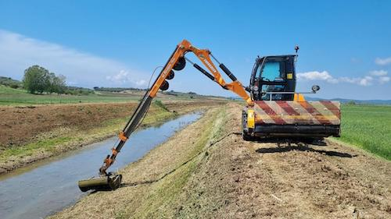
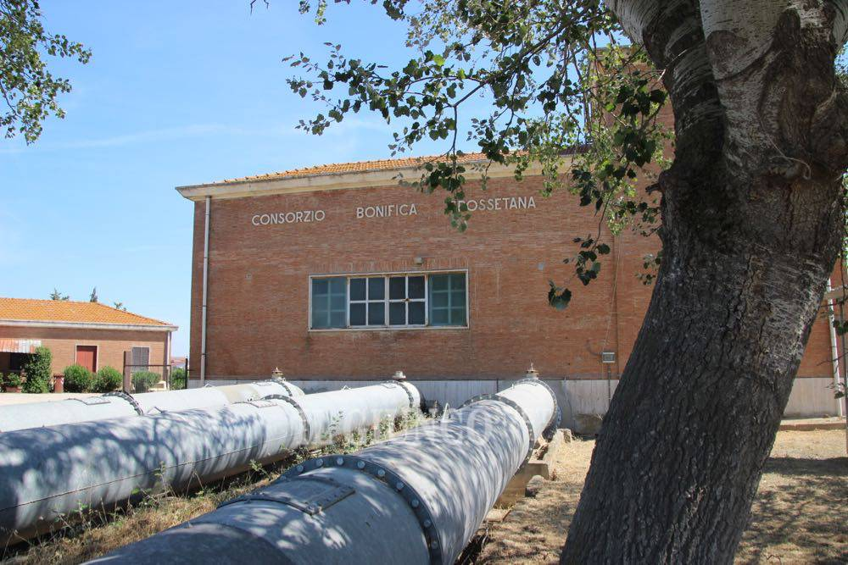
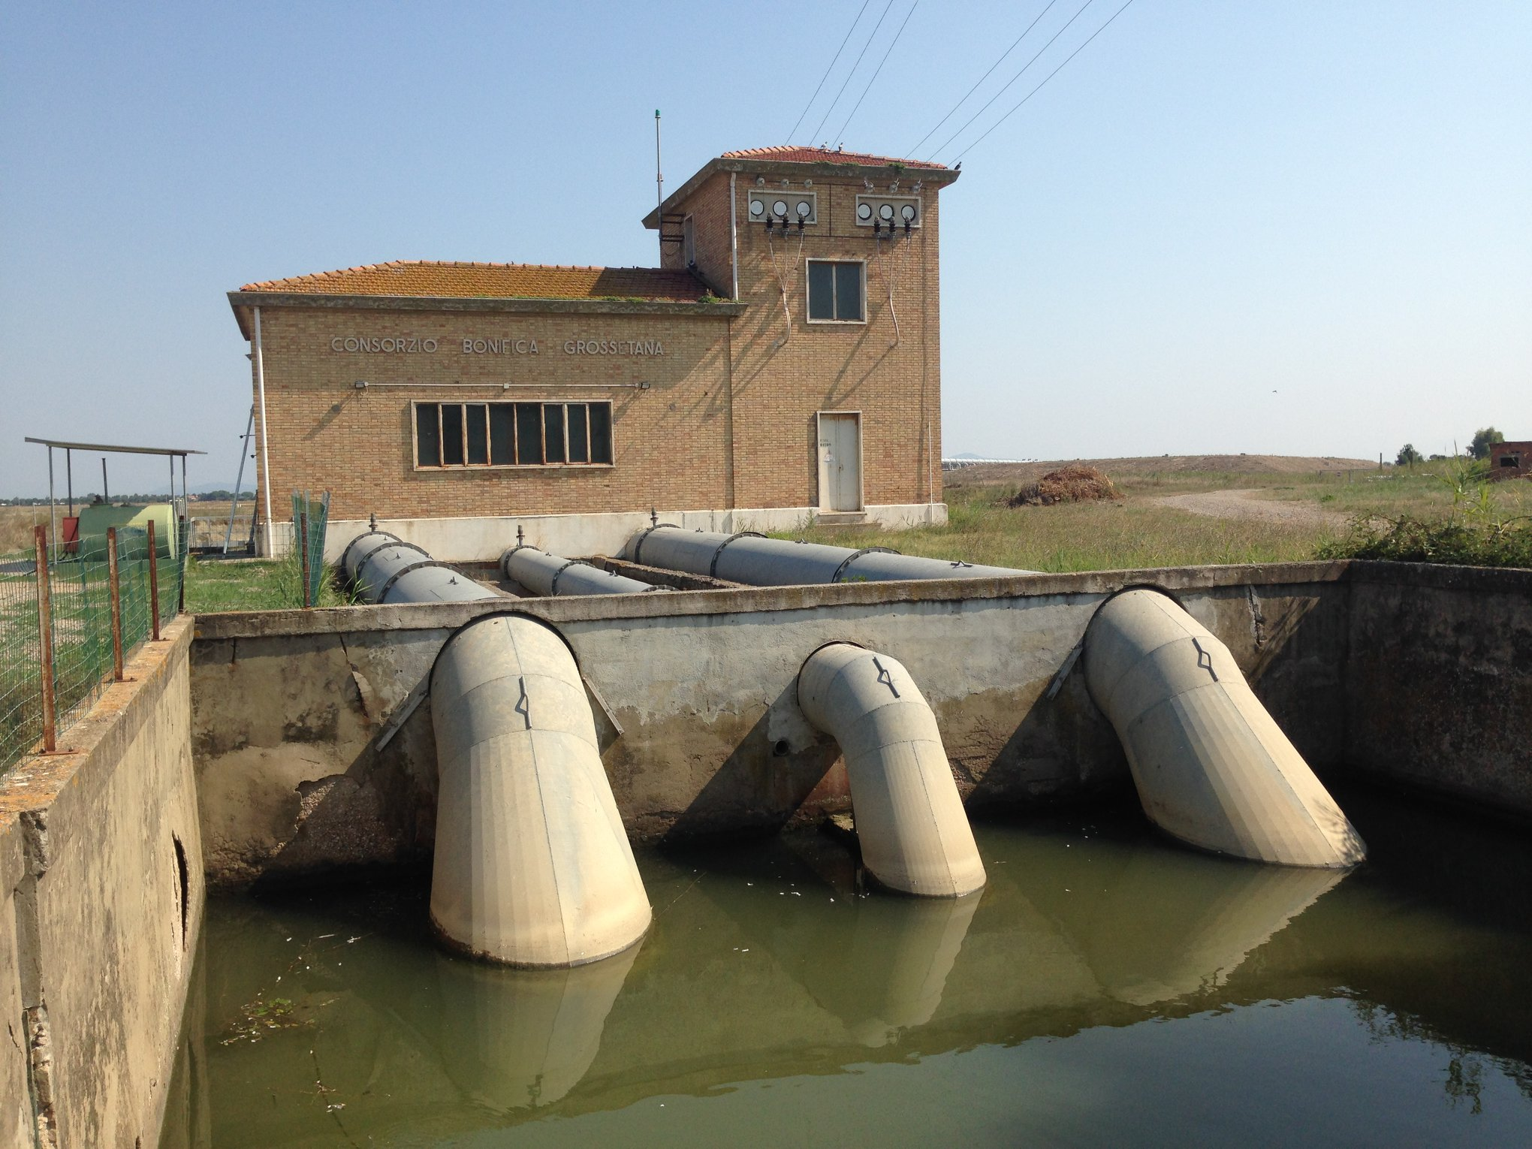
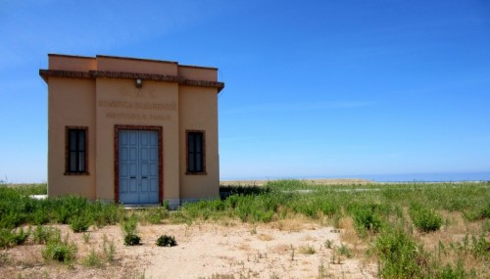
CONTO ECONOMICO
ACCANTONAMENTI F.DO RICOSTRUZIONE IMPIANTI E PARCO MEZZI:
520.000 EURO PER AMPLIAMENTO SEDE (NUOVO QUADRO ECONOMICO)
332.985 PER PROGETTI IN CORSO (SEDE PONTE D’ARBIA, FONDO INCREMENTO PREZZI MATERIALI E RINNOVO MEZZI D’OPERA)
ACCANTONAMENTI MANUTENZIONI CICLICHE:
343.486 EURO PROGRAMMA DI MANUTENZIONE PLURIENNALE IMPIANTI IDROVORI

Slide 37
CONTO ECONOMICO
COSTI DELLA PRODUZIONE
ONERI DIVERSI DI GESTIONE
DESCRIZIONE | SALDO AL 31/12/2022 | SALDO AL 31/12/2021 | DIFFERENZA
B13) Oneri diversi di gestione | 286.485,61 | 299.733,09 | -13.247,48
SPESE FUNZIONAMENTO ORGANI CONSORTILI EURO 71.663:
COMPENSO PRESIDENTE
GETTONI UFFICIO DI PRESIDENZA E ASSEMBLEA
COMPENSO REVISORE
ONERI DIVERSI DI GESTIONE:
CONVENZIONI UNIVERSITA’ TOSCANE MANUTENZIONE GENTILE EURO 84.000

Slide 38
CONTO ECONOMICO
PROVENTI E ONERI FINANZIARI
Descrizione | Saldo al 31/12/2022 | Saldo al 31/12/2021
Interessi attivi su giacenze c/c tesoreria | +42.994,51 | +4.434,54
Interessi passivi su mutui | -39.015,50 | -42.170,22
Altri interessi passivi (su anticipazione tesoreria) | 0 | -730,64
Altri oneri finanziari | -5.538,66 | -7.245,23
TOTALE | -1.559,65 | -45.711,55
NEL 2022 IL CONSORZIO NON HA FATTO RICORSO ALL’ANTICIPAZIONE DI TESORERIA

Slide 39
CONTO ECONOMICO
PROVENTI E ONERI STRAORDINARI
Descrizione | Saldo al 31/12/2022 | Saldo al 31/12/2021
Plusvalenze di cessione beni | 75.010,00 | 45.400,00
Sopravvenienze attive | 0 | 369,15
Insussistenze del passivo | 238.630,35 | 16.591,68
Sopravvenienze passive | -173,00 | -109,25
Insussistenze dell’attivo | -55.519,32 | -162.859,00
TOTALE | 257.948,03 | (100.607,42)

Slide 40
CONTO ECONOMICO
IMPOSTE E TASSE
Imposta | Saldo al 31/12/2022 | Saldo al 31/12/2021
IRAP sul personale | 286.299,10 | 280.846,73
Altre imposte e tasse (Diritto annuale CCIAA, ritenute fiscali su interessi attivi) | 11.196,31 | 773,77

Slide 41
PARERE FAVOREVOLE
REVISORE DEI CONTI
SOCIETA’ DI REVISIONE B.D.O.

